Slide 1
Bebeklik Döneminde Fiziksel Gelişim II
Dr. Gökçe Karaman Benli
Ankara Üniversitesi EBF
Okul Öncesi Eğitim Anabilim Dalı

Slide 2
Yeni Doğan Bebeğin Fizyolojik Özellikleri
Yeni doğan bebeklerin vücut ısıları doğumda annesininki ile aynıdır, doğumdan sonra geçici bir düşme gösterir. 4-8 saat içinde normale döner.
Yeni doğan bebekler ilk hafta vücut ağırlıklarının %6-10’unu ter, idrar, gaita ile kaybederler. Bu oran %10’u geçerse bebeklerde susuzluk ateşi görülür.

Slide 3
Yeni Doğan Bebeğin Fizyolojik Özellikleri
Yeni doğanda doğum anında plasenta yolu ile geçen maternal hormonlara bağlı olarak meme bezlerinde büyümeler görülür. Cinsiyete bağlı olmaksızın süt bile gelebilir.

Slide 4
Yeni Doğan Bebeğin Fizyolojik Özellikleri
İlk kaka genellikle 24 saat içinde yapılır ve buna mekonyum denir. Mekonyumun bir faydası, bağırsakların boşluklarının birbirine yapışmayıp, açık kalmasını sağlamaktır.

Slide 5
Yeni Doğan Bebeğin Fizyolojik Özellikleri
Bebeklerde doğumdan sonra bir kaç gün içinde eritrosit yıkımı artar. Bol miktarda biluribin açığa çıkar.
Koyuluk derecesi kandaki biluribin düzeyine bağlı olduğu için bebekten bebeğe değişir. 2. günden sonra başlayan ve hafif sarılık 7. güne kadar sürebilir. Tedavi gerektirmez.

Slide 6
Yeni Doğan Bebeğin Fizyolojik Özellikleri
Yeni doğan bebeklerde bazen doğar doğmaz sarılık görülür veya bir kaç saat içinde belirir, hızla ilerler. Genellikle bu durum anne-baba kan uyuşmazlığına bağlıdır.
Rh - bir kadın, Rh + bir erkek ile evlendiğinde anneden bebeğe placenta aracılığıyla bebeğin eritrositleri de anne tarafına kayar. Bebek Rh - ise herhangi bir sorun olmaz. Fakat Rh + ise anne eritrositlerinde antikor oluşmaya başlar.
İlk çocukta duyarlılık şiddetli olmadığı için bir sorun görülmez. İkinci çocukta eğer Rh + ise duyarlılık artar, antikor düzeyi yükselir. Çocuk tarafına placenta aracılığıyla geçen antikorlar fetüsün doğumdan hemen sonra kan değişimi yapılmazsa kaybına neden olur.
Gebelikte annelerin Rh - olduğu biliniyorsa evvelce bir düşük yapmadıysa ve bu ilk doğumu ise anneye bu duyarlılığı ortadan kaldıracak bir gamaglobulin enjeksiyonu yapılır. Bu enjeksiyon da ilk çocuğun doğumundan sonra ilk 72 saatte yapılması gereklidir. Aksi halde duyarlılık ortadan kaldırılamaz.

Slide 7
REFLEKSLER

Slide 8
Gallahue (1982), yeni doğanın sahip olduğu refleksleri ilkel refleksler ve duruşa ilişkin refleksler olmak üzere iki grup halinde sınıflandırmıştır.

Slide 9
Birincil Refleksler
Moro Refleksi
Asimetrik Tonik Boyun Refleksi
Arama Refleksi
Emme Refleksi
Kavrama Refleksi
Plantar Refleksidir.

Slide 10
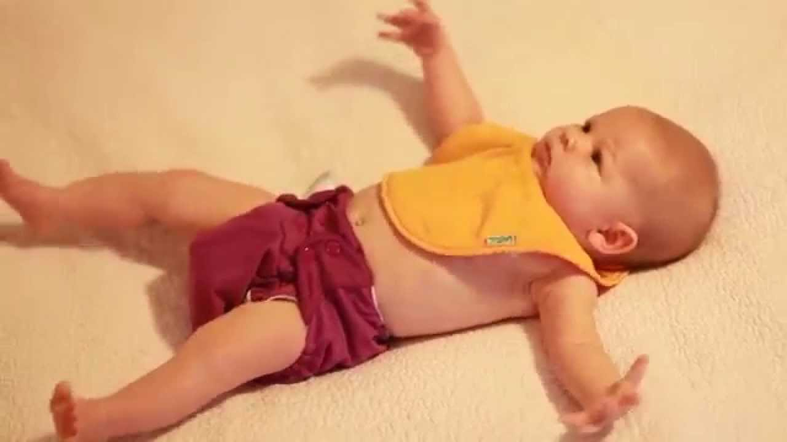
1-Moro refleksi: Bebek ani olarak sarsılırsa veya boynu sarsacak ani bir hareket yapılırsa ya da kollarından tutulup kaldırılır sonra yatagına bırakılırsa moro refleksi görülür. Kollarını hemen elleriyle birlikte açar ve kucaklama hareketini yaparak kollar birbirine yaklasır. Normal sartlarda, bu refleks 4. ayda kaybolur

Slide 11
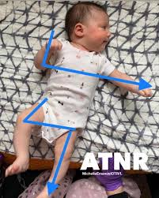
2-Asimetrik tonik boyun refleksi: Bebek yüzükoyun veya sırtüstü yatırılıp başı sağa ya da sola çevrilerek bir süre aynı yerde tutulduğunda o yöndeki kolunu ve bacagını düz uzatır. Diğer kolu ve bacağı fleksiyondadır. Bu refleks yaşamın 6. haftasında oldukça belirgindir. Sonraları zayıflayarak 3-4.aydan sonra kaybolur

Slide 12
3-Arama refleksi: Bebek yanağına dokunulursa meme arar ve başını çevirir. Dudak ortasına dokunulursa ağzını açar. Bu refleks 3. ayda kaybolur.

Slide 13
4- Emme refleksi: Bebegin ağzına küçük parmak sokulduğunda emme hareketi başlar.

Slide 14
5-Kavrama refleksi (Palmar yakalama): Yeni doganın el ayası parmakla uyarılırsa el açılır ve avuca konan parmak tutulur. Yeni doğan belli bir kuvvetle bu parmağı tutar ve uyuyakalır. Bu refleks 3 aylıkken kaybolur

Slide 15
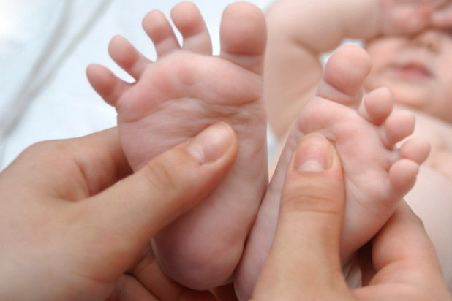
6-Plantar refleks: Bebeğin ayak tabanı uyarıldığında ayak parmaklarını büzdüğü görülür.
7-Babinski refleksi: Ayak tabanının altı, ayak baş parmağından başlayarak topuğa doğru bir iğne ya da tırnakla çizildiğinde ayak parmaklarında ekstansiyon (açılma, gerilme) gözlenir.

Slide 16
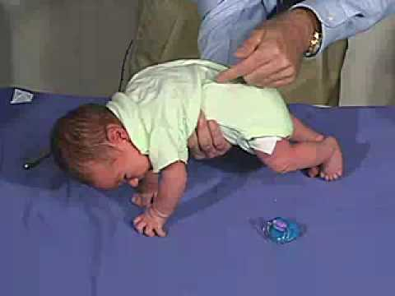
Galant Refleksi:Galant refleksini tetiklemek için bebeğimizi uyarmamız gerekir. Bunu yapmak için de, bebeği elimizin üzerine yüzü yere bakacak şekilde koyarak, belinin her iki tarafını da (omuzlardan popoya kadar), önce bir yeri daha sonra öteki yeri, parmağımızla okşamalıyız. Anında, bebek uyarana, uyarılan bölgeye doğru belini kıvırarak karşılık vermeli. Daha önce de söylediğimiz gibi, bebek bir yaşına ulaşmadan önce bu refleksini kaybeder. Galant refleksi, doğmak üzere olan bebeklerin vestibüler hislerini geliştirme ve bebeğin doğum kanalından geçmesini sağlama işlevine sahiptir. Eğer refleks bir yıldan uzun bir süredir varsa, belinin aşağısındaki herhangi bir sürtünme, bebeğin kalçalarını o yöne çevirmesine sebep olacaktır. Her şeyden de öte, tuvalet eğitimlerinde sorun yaratabilir ve çocukların uzun süre sandalyede oturmalarına engel olabilir.

Slide 17
Duruşa İlişkin Refleksler
Adımlama Refleksi
Emekleme Refleksi
Yüzme Refleksi
Çekme Refleksi
Boynu ve bedeni çevirme Refleksi

Slide 18
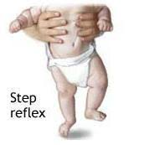
1-Adımlama refleksi: Ayakta desteklenerek düz bir zemine ayağı temas ettirilen bebek öne doğru yürüme refleksi gösterir. Bu refleks 3-4. aylarda kaybolur.

Slide 19
2-Emekleme refleksi: Bebek yüzükoyun durumda yatarken ayak tabanlarından birine basınç uygulandığı zaman görülebilir. Bebek bacaklarını yukarı ve aşağı yönde hareket ettirerek emekler. Emekleme refleksi genellikle doğumdan hemen sonra görülür ve 4. ayda kaybolur

Slide 20
3-Yüzme refleksi: Bebek yüzükoyun durumda su içinde tutuldugunda, kol ve bacaklarını ritmik olarak uzatıp çekme hareketi yapar. Yüzme hareketleri çok iyi organize edilmiştir ve diger lokomotor reflekslere göre daha hareketlidir.

Slide 21
4-Çekme refleksi: Çocuk oturma durumunda tek ya da iki elinden tutularak geriye doğru eğildiginde, kolları fleksiyonda (bükülme), kendini ileri dogru çekip ayağa kalkmaya çalısır. 3-4 ay civarında görülür. 12. aya kadar devam eder.

Slide 22
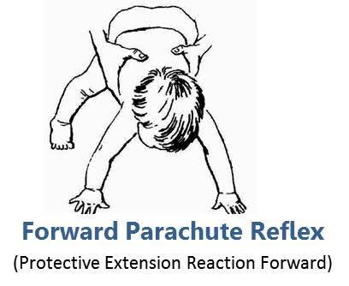
5-Parasüt ve propping refleksleri: Kol ve bacakları güce karsı koruma hareketidir. Bebegin, havada dik durumdan ani düsüs durumuna getirildigi zaman, bacaklarını gererek yanlara dogru açması parasüt refleksidir.
Propping refleks ise, bebegin oturma durumunda dengesi bozulunca bacaklarını gererek yanlara dogru açmasıdır.

Slide 23
6-Labyrinthie righting refleks: Bebegin dik durumdan öne ve yanlara dogru eğildiği zaman, getirildigi durumun aksi yöne dogru basını hareket ettirerek dik duruma gelmeye çalısmasıdır. İkinci ayda görülmeye baslar, altıncı ay dolaylarında kuvvetlenir. Bebegin basını dik tutabilmesinde, durusunda önemli rol oynar.

Slide 24
7-Landau refleksi: Bebek yüzüstü durumda iki el ile gögsünden tutularak yavaşça kaldırıldıgında baslangıçta sadece basını kaldırır, sonra sırtını ve bacaklarını gerer, sırtı konkav bir duruma gelir. İlk bir yıl içinde dört faz halinde görülen bu refleks, en karakteristik görüntüsüne altıncı ayda ulaşır.

Slide 25
8- Kukla gözü refleksi: Bas el ayası ile tutularak hızla çevrilirse gözler bu hareketi gecikerek izler. Göz kırpma refleksi, bebek uyanıkken herhangi bir uyarım yapılırsa gözünü kırpar. Bu refleks dogumdan birkaç gün sonra kaybolur

Slide 26
Kaynaklar
Pınar San Bayhan ve İsmihan Artan: “Çocuk Gelişimi ve Eğitimi” Morpa Yayınları.
Şen. M. (2004). ANAOKULUNA DEVAM EDEN ALTI YAŞ ÇOCUKLARIN MOTOR GELİŞİMLERİNE BEDEN EĞİTİMİ ÇALIŞMALARININ ETKİSİNİN İNCELENMESİ. Yayımlanmamış Doktora Tezi. Ankara Üniversitesi Fen Bilimleri Enstitüsü, Ankara.

